Slide 1


Slide 2

AGENDA

Slide 3
NÚMEROS DA EMPRESA

Slide 4

indicadores
Indicadores são informações que permitem descrever, classificar, ordenar, comparar ou quantificar de maneira sistemática aspectos de uma realidade e que atendam às necessidades dos tomadores de decisões.

Slide 5
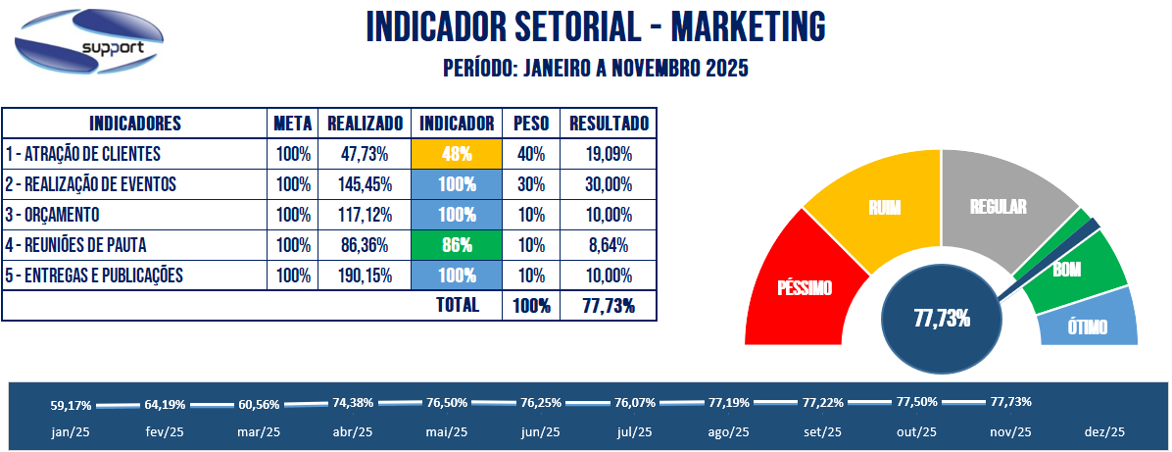
Comparativo 2024 – 86,05% | 2025 – 77,73%
  Aumentamos as metas de 24 para 25, porém, algumas ferramentas e metodologias foram sendo implementadas durante o ano fazendo com que não atingíssemos a meta de atração de clientes, de maior peso.
Destaque Positivo
No final do ano fizemos ajustes na relação com os atuais parceiros e fizemos a contratação de novas ferramentas, parceiros e investimentos em impulsionamento. Estes resultados devem surtir efeito no primeiro trimestre de 2026.
Ponto de Atenção
        Assegurar que os investimentos adotados no final do ano revertam-se em atração de clientes.

Slide 6
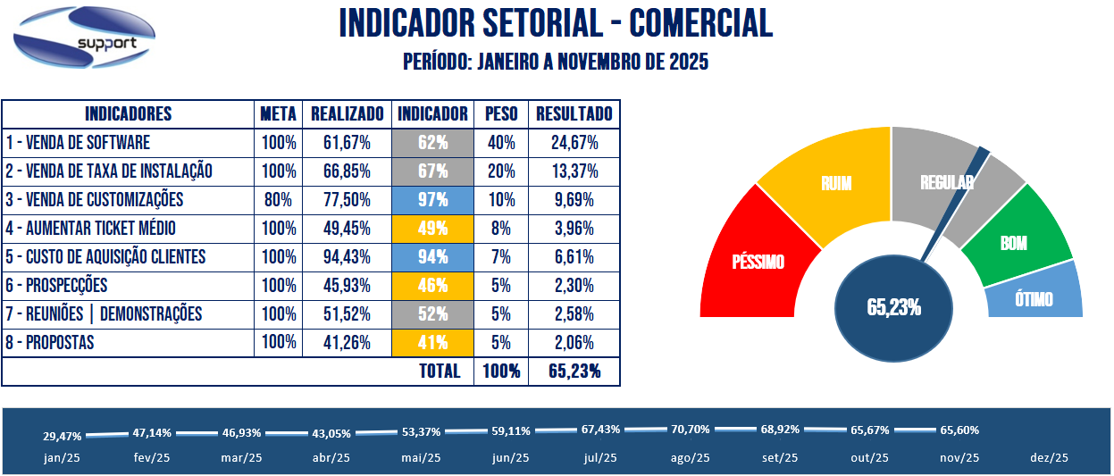
Comparativo 2024 – 62,38% | 2025 – 65,60%
  Houve melhora em relação à 2024, próximo de 3%, investindo em ferramenta e processos. Mas ainda é necessário ampliar e controlar os processos para atingir a expectativa da organização.
Destaque Positivo
Ajustes no processo trouxeram redução nas concessões, resultando em melhora do ticket médio (ainda que abaixo do esperado) e queda nas customizações feitas em cortesia.
Ponto de Atenção
        As etapas de “pré-vendas” estão abaixo do esperado, culminando em não atingimento das metas de vendas.
        Estão sendo implementadas novas ferramentas e metodologias no processo para impulsionar tanto o inbound quanto outbound.

Slide 7
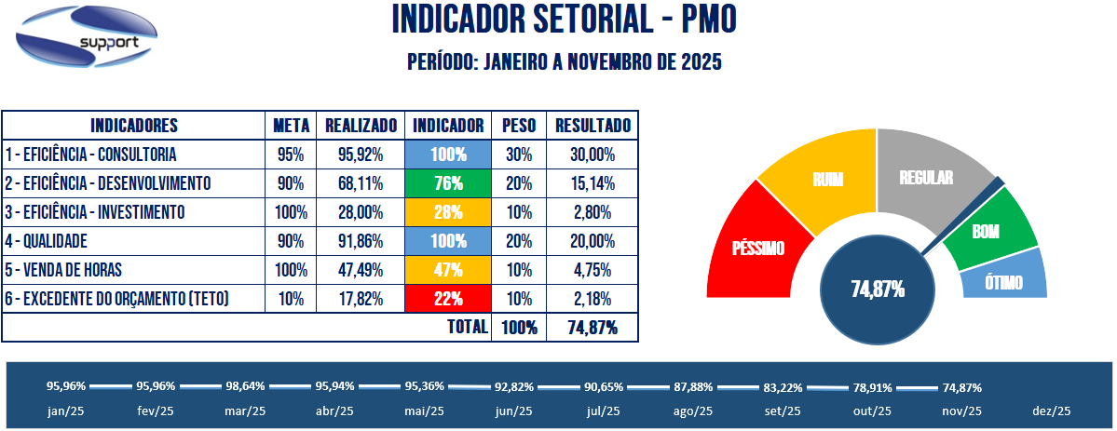
Comparativo 2024 – 75,08% | 2025 – 74,87%
  Manteve-se praticamente no mesmo patamar.
Destaque Positivo
Atuação do PMO também para projetos de sustentação da Base Instalada – SINC PRO.
Introdução da meta de venda de horas.
Ponto de Atenção
        Os indicadores serão atualizados para incluir aspectos que hoje não são medidos e geram problemas nas entregas de projetos.
        Alguns projetos extrapolaram o orçamento devido à metodologia não atingir 100% do público atual da Support. Estão sendo implantadas melhorias neste ponto.

Slide 8
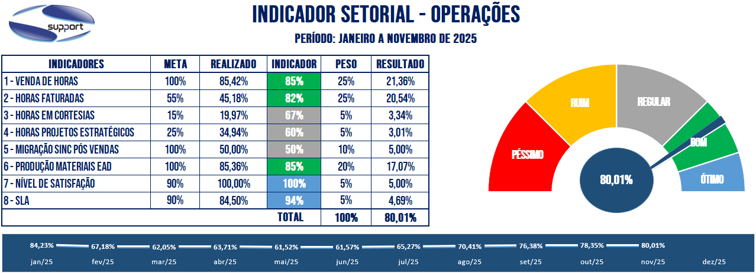
Comparativo 2024 – 73,44% | 2025 – 80,01%
  Melhora de aproximadamente 7% em relação ao ano anterior. Houve grande mudança na questão cultural do departamento em relação à gerar receita a partir da aplicação de horas técnicas.
Destaque Positivo
A venda e aplicação das horas foram afetadas positivamente com a mudança de cultura.
O aspecto de inovação vem sendo conduzido de maneira alinhada ao planejamento estratégico da empresa, por exemplo, na introdução da IA como ferramenta na produção de materiais EAD.
Ponto de Atenção
        A migração do SINC para a nova versão não foi atingida. Para o próximo ano, a responsabilidade de convencer o cliente será dividida com o setor de Relacionamento com o Cliente.

Slide 9
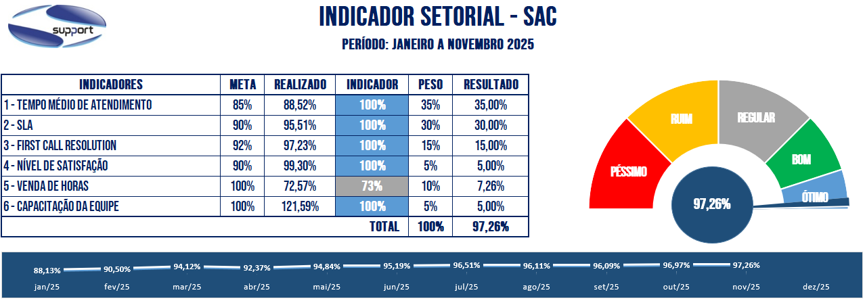
Comparativo 2024 – 93,37% | 2025 – 97,26%
  Melhorou o nível que já estava no ótimo.
Destaque Positivo
Introdução do compromisso de venda de horas, que apesar de não atingido, integralmente, quebrou paradigmas e atingiu um resultado satisfatório.
Início da implementação da SIA (Inteligência Artificial Support) como Atendente Virtual nas aberturas de protocolo, aliada a implantação do Whatsapp como canal de comunicação.
Ponto de Atenção
        Apesar de as métricas atuais estarem em nível de excelência, buscar a redução do tempo médio de atendimento.

Slide 10
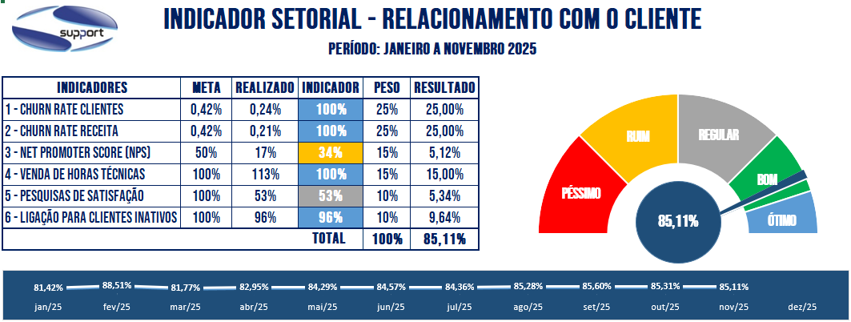
Comparativo 2024 – 70,61% | 2025 – 85,11%
  A melhora de quase 15% se deu em razão da redução do churn.
Destaque Positivo
Implementação de ferramenta de acompanhamento das tratativas a partir da identificação de detratores na pesquisa NPS.
Ponto de Atenção
        Mesmo com a melhoria no processo do NPS, é preciso realizar ações de Sucesso do Cliente para aumentar a percepção de valor em relação ao SINC.
        Aperfeiçoar a gestão das respostas às pesquisas de satisfação para elevar o percentual de retorno.

Slide 11
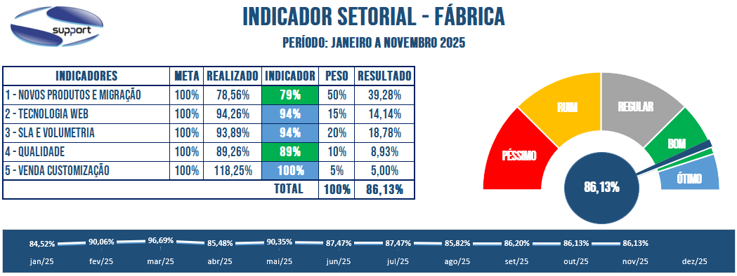
Comparativo 2024 – 82,71% | 2025 – 86,13%
  Melhoria de 4% em comparação com ano anterior, melhor estruturação da entrega e avanços no produto..
Destaque Positivo
  Adoção de IA para melhoria de performance.
  Criação de Comitês para melhoria do produto.
  Consolidação do Sinc Suite, tanto no processo de desenvolvimento quanto na estabilidade das versões.
Ponto de Atenção
  Velocidade na finalização da migração e entrega dos projetos planejados.

Slide 12
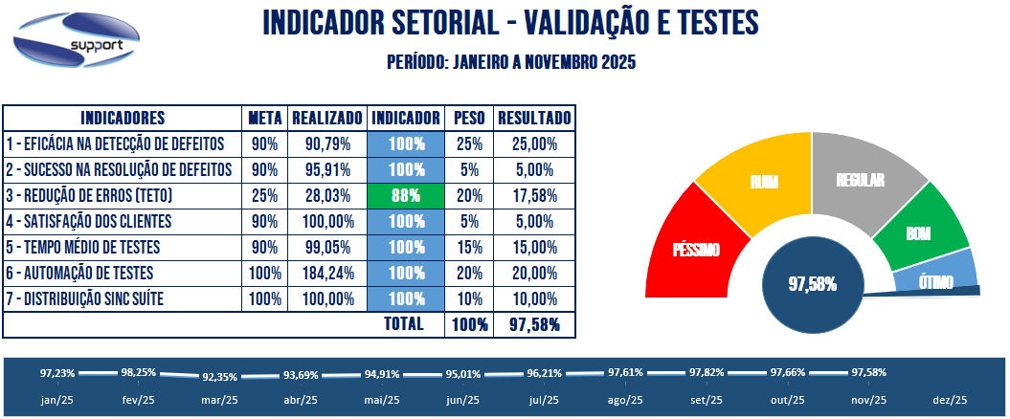
Comparativo 2024 – 76,85% | 2025 – 97,58%
  Aumento considerável no resultado principalmente em relação à redução de erros, aliado à melhora na pesquisa de satisfação e distribuição do Sinc Suite.
Destaque Positivo
  Além dos pontos destacados no comparativo, a automação de testes atingiu quase o dobro do esperado, o que permitiu a melhora na distribuição do sistema e na qualidade.
Ponto de Atenção
  A redução de erros deve ser perseguida, inclusive para que nos permita aumentar a meta. Isso refletirá em melhora no NPS e na redução do churn.
  Os demais itens que estão ótimos, tiveram as metas ajustas. Assim como no SAC, a VET deve manter-se atenta para inovações e não se acomodar com o sucesso alcançado.

Slide 13
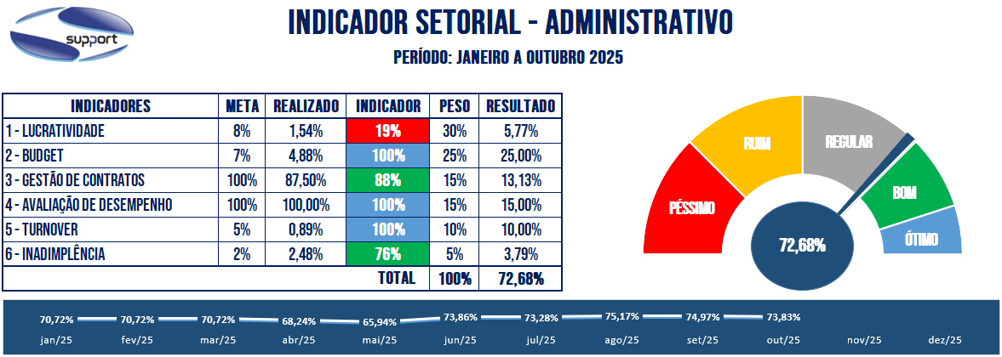
Comparativo 2024 – 72,98% | 2025 – 72,68%
      Praticamente repetiu o resultado anterior.
Destaque Positivo
  Implementação de benefícios e área de descanso.
  Buscando melhorias em processo de avaliação, retenção de talentos e turnover.
Ponto de Atenção
  Precisa implantar novidades do produto para evolução do controle e melhoria operacional.
  Ações de controle e inadimplência mais rígidas.

Slide 14
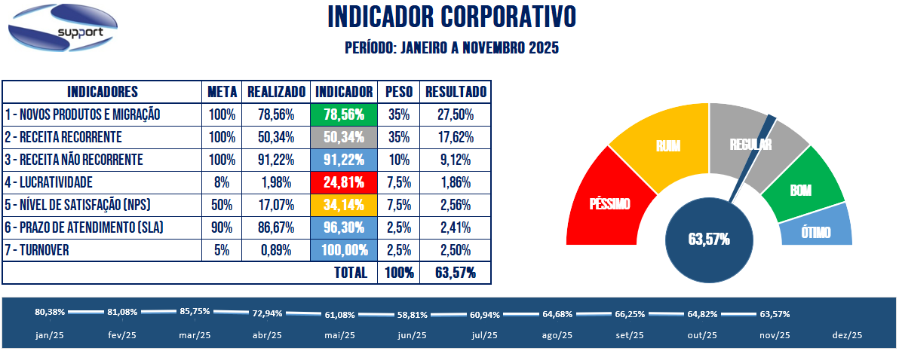
Comparativo 2024 – 46,54% | 2025 – 63,57%
  Apesar de não ter atingido o patamar bom ou ótimo, apresentou melhora de quase 20%.
Destaque Positivo
Mudança na mentalidade dos colaboradores em relação à valorizar o serviço e o produto da Support, aumentando a receita em relação a 2024.
Ponto de Atenção
        NPS muito abaixo do esperado;
        Lucratividade: todos devem ser “agentes comerciais” e sinalizar oportunidades para melhora na receita.

Slide 15



Evoluir é uma constante!
Vivemos em uma era de conexão, onde a busca por informação e a comunicação digital são essenciais para atender às tarefas diárias. Mais do que nunca, pessoas buscam diferenciais que proporcionem controle, gestão, agilidade e indicadores que ofereçam uma visão clara de seus negócios.

Slide 16
Pesquisa e desenvolvimento
Painel

Slide 17

PESQUISA & DESENVOLVIMENTO
Finalizados
Em andamento
Vem aí em 2026...
Financeiro PIX/Boleto QRCode, Whatsapp
Sintegre: Relatório + Whatsapp
Sinc Travel Cash & Conecta+
Sinotas
Compras
B2B
Blindagem
Sinc SAAS
Frotas
Frente Loja (Sinc PDV)
SIA: Extranet e Sinc Suite*
App Fabril
EasyFop
Estoque 2.0
Fabril
Desacoplagem: módulos como produto!
Sinflow: Workflow Interno*
N8N: Workflow Externo*
Sinc Pay + Totem Auto-atendimento
SGV
Sinc Small Business
Financeiro
Layout “Editável”
Sinc Smart Report
Sinc Wiki*
TS Plus e Sinc Multi-tenant
Smart Sales*
ZapMaq
Novo Layout + PowerBI*
Sinc Gestor
CI/CD + Estabilidade Release
Sinc Print Manager
Sinc Analytics

Slide 18
PESQUISA & DESENVOLVIMENTO
Finalizados
Financeiro PIX/Boleto QRCode, Whatsapp
Sintegre: Relatório + Whatsapp*
ZapMaq
Frente Loja (Sinc PDV)
SIA: Extranet e Sinc Suite*
Sinflow: Workflow Interno
Sinc Travel Cash & Conecta+
Smart Sales²
Sinc Pay + Totem Auto-atendimento
App Fabril
Sinc Analytics
Sinc Gestor
TS Plus e Sinc Multi-tenant
CI/CD + Estabilidade Release
Sinc Print Manager
Sinc Wiki*
N8N: Workflow Externo*
Novo Layout + PowerBI*

Slide 19
PESQUISA & DESENVOLVIMENTO
Em andamento
Sinotas
Compras
B2B
EasyFop
Estoque 2.0
Fabril
SGV
Sinc Small Business
Financeiro

Slide 20
PESQUISA & DESENVOLVIMENTO
Vem aí em 2026...
Blindagem
Sinc SAAS
Frotas
Desacoplagem: módulos como produto!
Layout “Editável”
Sinc Smart Report

Slide 21
Melhorias de processo
Implantação do salesforce
Agente virtual whats app
Sdr virtual
Mentoria
Parceria dealwise (rh)

Slide 22

VALORIZAMOS PESSOAS!
Construímos um lugar onde pessoas se sentem bem, crescem e fazem a diferença.

Slide 23
organograma
Apresentação Detalhada

Slide 24
PARCERIA DEALWISE
Job description (descrição de cargos)
Nova política de avaliação de desempenho

Slide 25
PARCERIA DEALWISE
VÍDEO

Slide 26
BENEFÍCIOS
BÔNUS Aniversário
- crÉdito de R$ 120,00 no cartão do colaborador.
Total Pass
- O colaborador tem acesso a uma rede de academias com valores abaixo da tabela e flexibilidade na utilização.
Clude SaÚde
- Consulta de Telemedicina: com clinico geral (ilimitado);
- Consulta de Telepsicologia: até duas consultas gratuitas por mês;
- Consulta de Telenutrição: 1 consulta por mês mais acompanhamento via Chat.
C4Life
- Suporte e apoio a saúde mental nas seguintes áreas: Psicologia, Social, Financeira, jurídica e pets;
- Este benefício e extensivo para filhos e cônjuge.

Slide 27



Slide 28

Sócio-Fundador e Diretor de Soluções da Fuse IoT
Sócio e Board de IoT e IA na Triangulo Ventures – FCJ Group
Atual Campeão da Batalha das Startups – Rede Record News
Membro do Comitê Internacional de AIoT e Robótica pela I2AI e Coordenador do Instituto Nexus - SC
Palestrante TEDx, GEB, BID, FGV, USP, Santos Summit, Summit IA, Sebrae, CLARO, Natura, GoAhead, TIM, VIVO e etc...
Professor de Pós-Graduação na PUC-PR, convidado na FGV,
Fac Israelita Albert Einstein, Inteli, UNISA, FATEC...
Especialista em Internet das Coisas e IA_
Apaixonado por Lençóis Paulista e Região❤️
Murilo Silva
@murilosilvamentor

Slide 29











1º
2º
3º
4º
5º
https://propmark.com.br/warc-creative-100-brasil-e-o-quarto-pais-mais-criativo-eua-lidera/

Slide 30






Slide 31
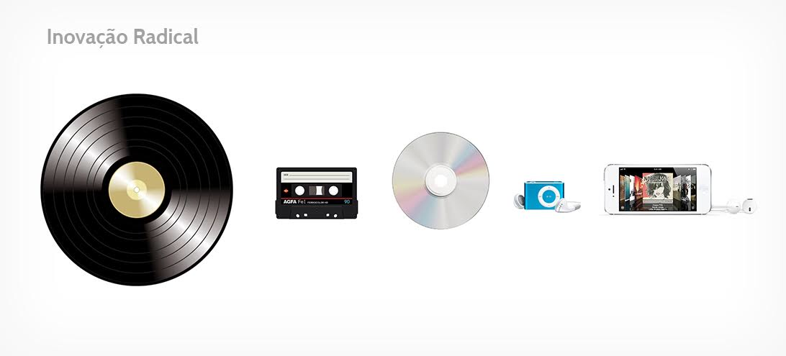

Slide 33

Recomendação de Leitura

Slide 34



Slide 35
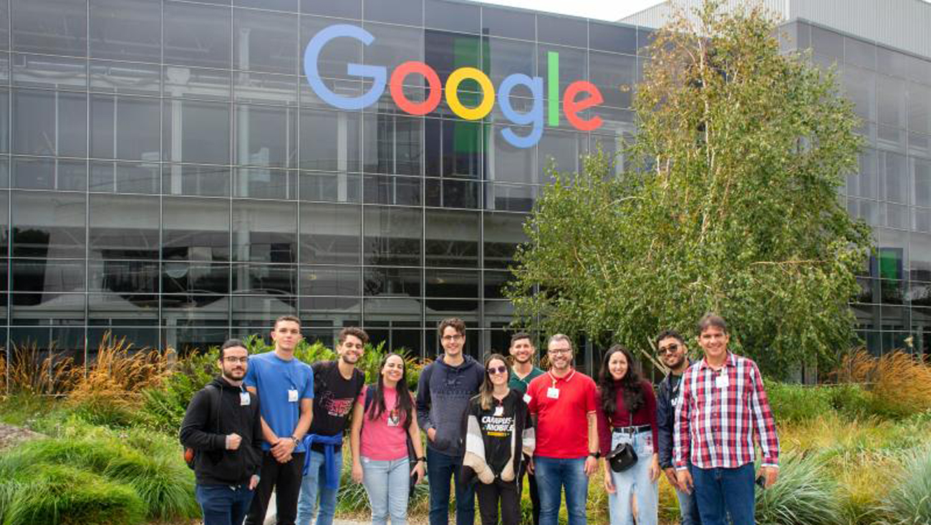
Ir pro Vale do Silício
NÃO é INOVAÇÃO!!!

Slide 36


Slide 37



Empresas que NÃO Inovaram e Quebraram

Slide 38
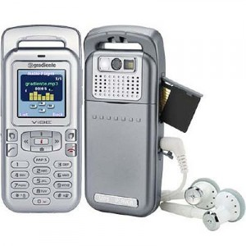


Empresas que Inovaram e Quebraram

Slide 39

O que importa no final?
A Satisfação do Seu Cliente!

Slide 40

Vc é a Parte Mais Importante no Processo de Inovação

Slide 41
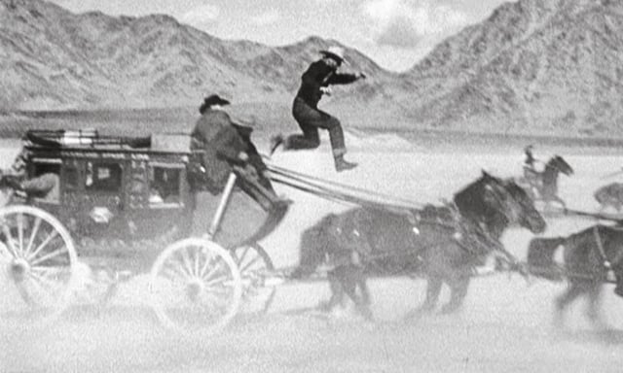

Enquanto Henry Ford construía carros, outros executivos estavam querendo melhorar a ferradura

Slide 42


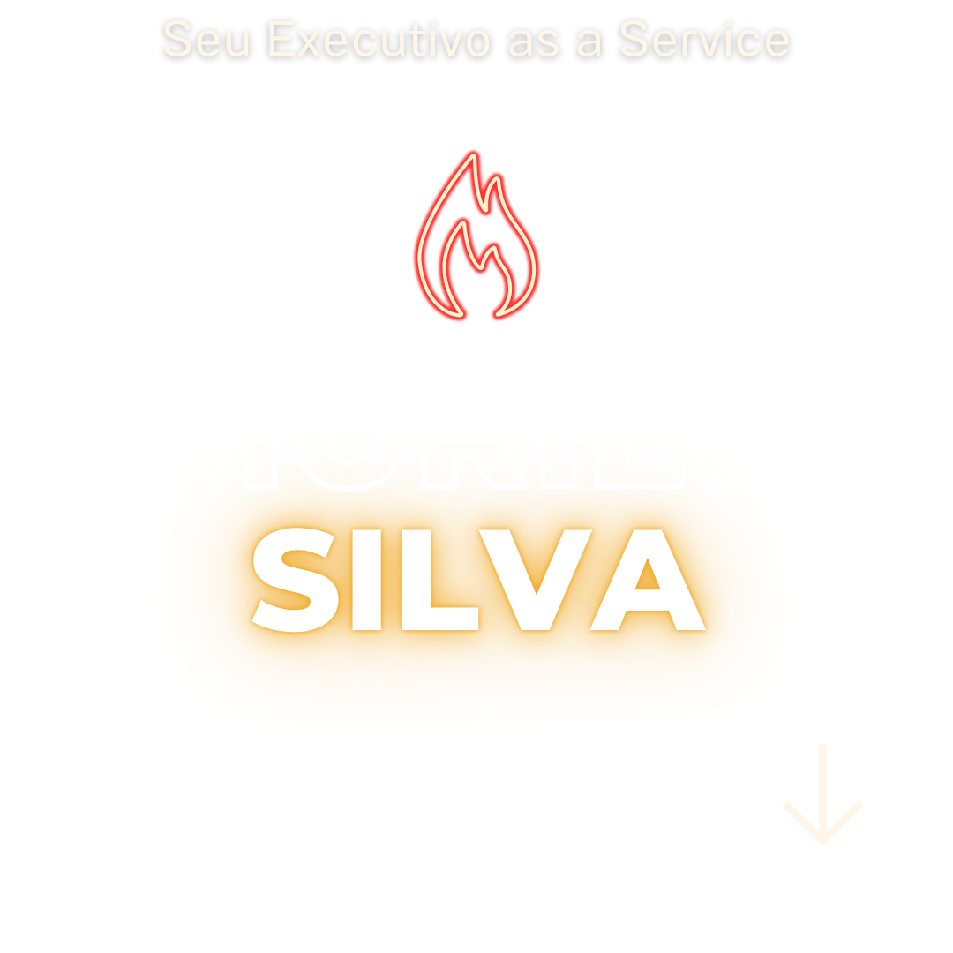
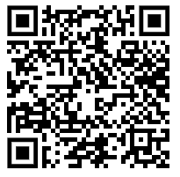
@murilosilvamentor

Slide 43

homenagem
Celebrar trajetórias é reconhecer o valor de quem constrói nossa história.

Slide 44
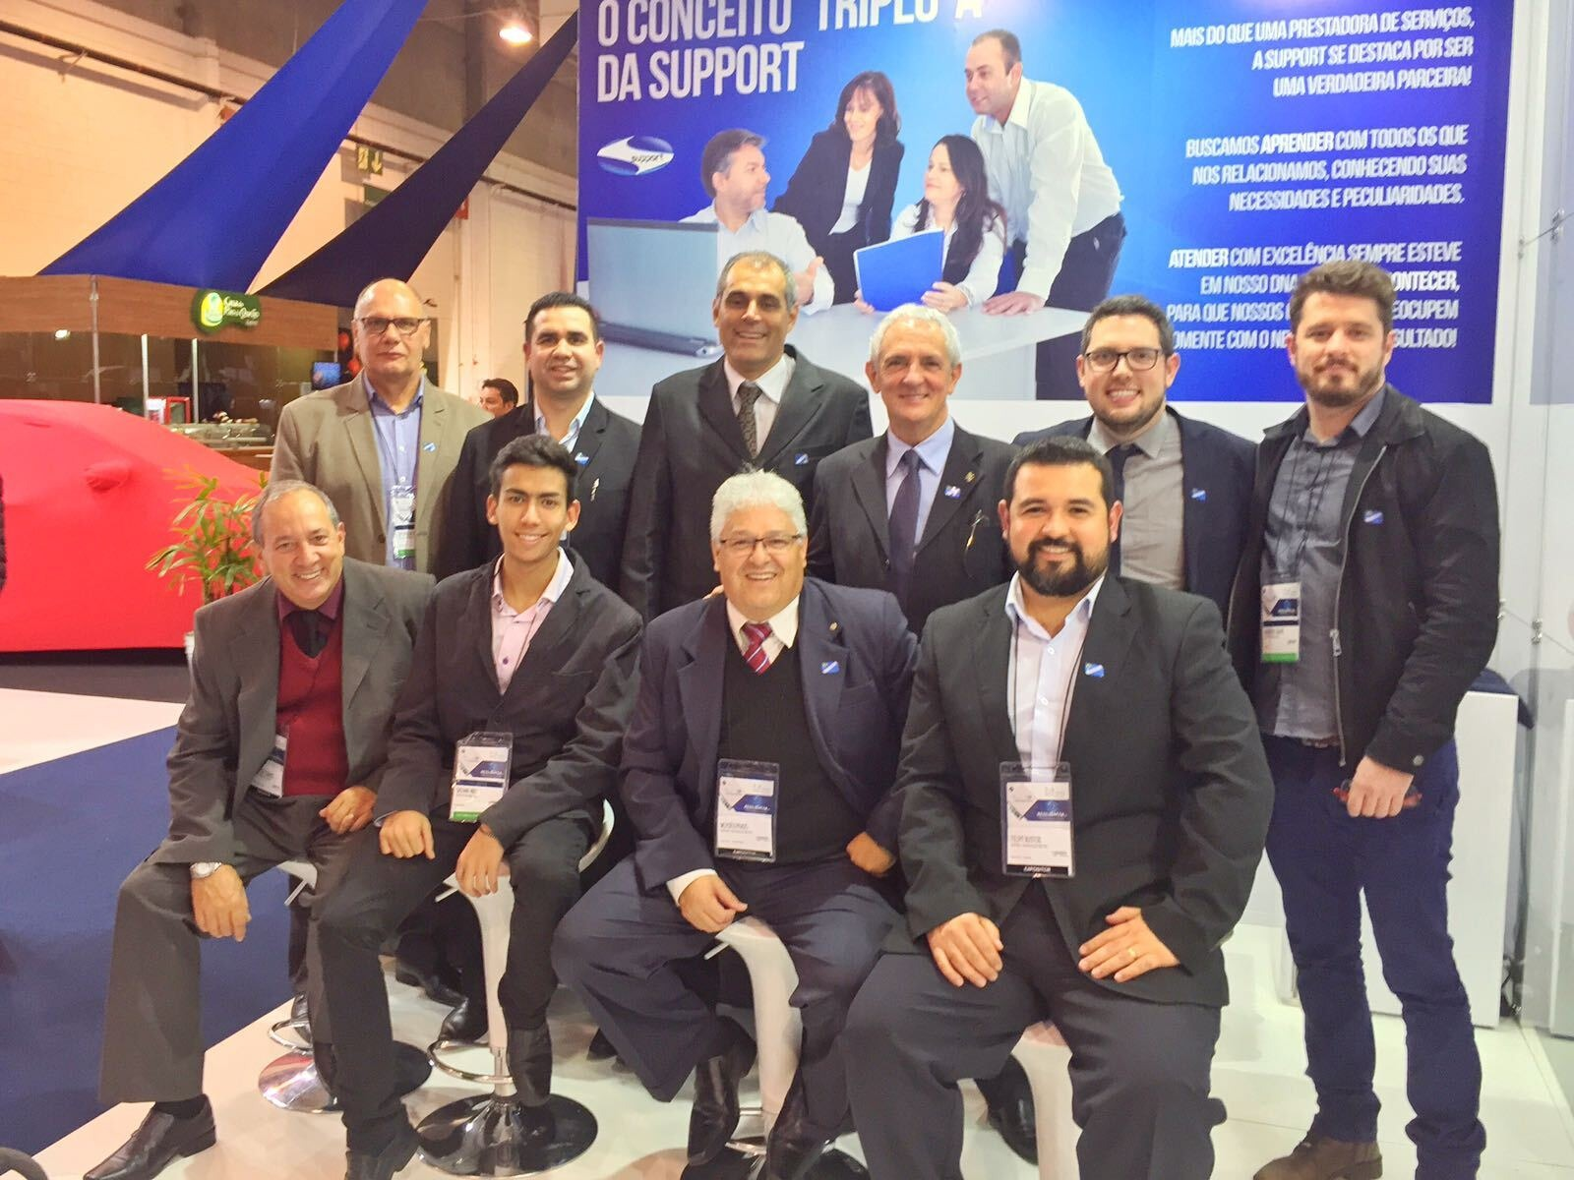


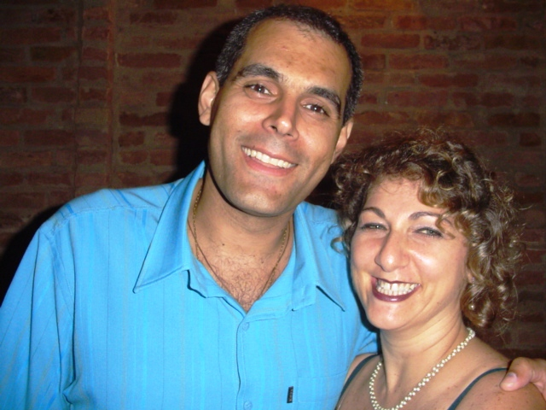

CÉSÃO – 35 ANOS!

Slide 45
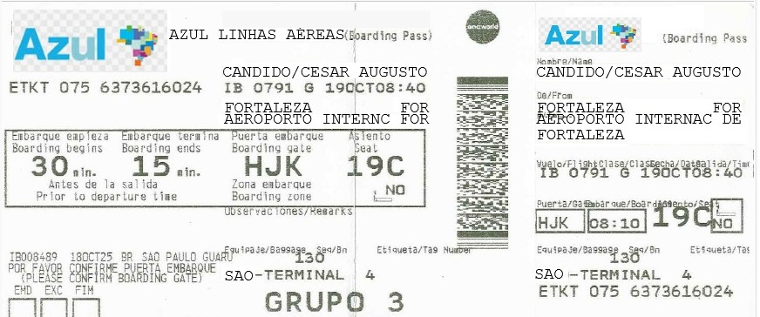

CÉSÃO – 35 ANOS!

Slide 46

PALAVRA DO DIRETOR EXECUTIVO

Slide 47


